Slide 1
ন্যায্য টিকিট, কালোবাজারি কম
Fair tickets, less black marketing
A proposed upgrade to Rail Sheba booking and ticket checking
প্রস্তাবিত ধারণা · কাল্পনিক তথ্য · আলোচনার জন্য
Shahriar Shanto · UX Research · October 2026
Notes:
শুরু: এটি একটি প্রস্তাবিত ধারণা, চালু কোনো সেবা নয়। সব তথ্য কাল্পনিক। Open: this is a proposal for discussion, not a live system.

Slide 2
আপনার প্রশ্ন, আমাদের উত্তর
The brief and our answer in one line
1
দ্রুততার প্রতিযোগিতা বন্ধ
Stop the speed race
প্রশ্ন
Rail Sheba-র বর্তমান ব্যবস্থার সম্ভাব্য সমাধান কী, আর কীভাবে টিকিট কালোবাজারি ঠেকানো ও কমানো যায়?
What are the possible solutions for the current system, and how can ticket black marketing be prevented and reduced?
2
টিকিট যাত্রীর সাথে বাঁধা
Bind each ticket to its traveller
3
প্রতিটি ধাপ রেকর্ডে
Keep every step on record
Notes:
ক্লায়েন্টের প্রশ্ন দিয়ে শুরু করুন, তারপর এক লাইনে উত্তর। The three verbs on the right are the whole deck.

Slide 3






কালোবাজারি এখন কীভাবে চলে
Six tools resellers rely on today (observed from outside; internal systems not reviewed)
গতি ও বট
Whoever clicks fastest at sale opening wins
অনেক অ্যাকাউন্ট
Extra phones and accounts mean extra chances
আসন আটকে রাখা
Holding seats, then releasing them to a buyer
নাম বদল ও হাতবদল
Resold tickets used by someone else
লুকানো বাড়তি দাম
Agents charge on top, with no receipt
ভেতরের লোকের আসন
Seats quietly held back for resale
Notes:
Each of these six tools is closed by a specific feature later in the deck. বাইরে থেকে দেখা আচরণ; ভেতরের সিস্টেম দেখা হয়নি।

Slide 4



আমাদের সমাধান: তিনটি স্তম্ভ
Our solution in three pillars
ন্যায্য সুযোগ
Fair access
টিকিট যাত্রীর
The ticket belongs to the traveller
স্বচ্ছতা ও জবাবদিহি
Transparency and accountability
আবেদনের সময় + প্রকাশ্য ড্র
প্রতি যাত্রী একটি আবেদন
নির্দিষ্ট পরিশোধের সময়
নাম বদল বা হাতবদল নেই
সাহায্যকারী ও এজেন্ট টিকিট পান না
গেটে ও ট্রেনে ব্যক্তি যাচাই
খাতওয়ারি অফিসিয়াল মোট + SMS রসিদ
গোপনে বাড়তি টাকার অভিযোগ
প্রতিটি আসনের হিসাব, দ্বিতীয় অনুমোদন
Notes:
Pillar 1 removes speed and duplicate entries. Pillar 2 removes handover and seat parking. Pillar 3 makes fees, staff and seats visible.

Slide 5
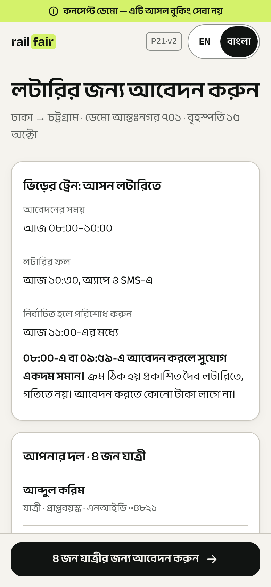
ব্যস্ত ট্রেনে আবেদন ও ড্র
How the fair draw works on busy trains (times are examples; rules proposed)
০৮:০০
আবেদন শুরু
Window opens
১০:০০
তালিকা স্থির
List and seats frozen
১০:৩০
ড্র প্রকাশ
Result by app and SMS
১১:০০
পরিশোধের শেষ সময়
Unpaid seats go to the next in order
০৮:০০ বা ০৯:৫৯ — সুযোগ একই। Applying early gives no extra chance.
Notes:
আগে এলে আগে পাবেন — শুধু সাধারণ ট্রেনে থাকবে। ব্যস্ত ট্রেনে দ্রুত ক্লিকে কোনো লাভ নেই। Screen: P21·v2 in Bangla.

Slide 6
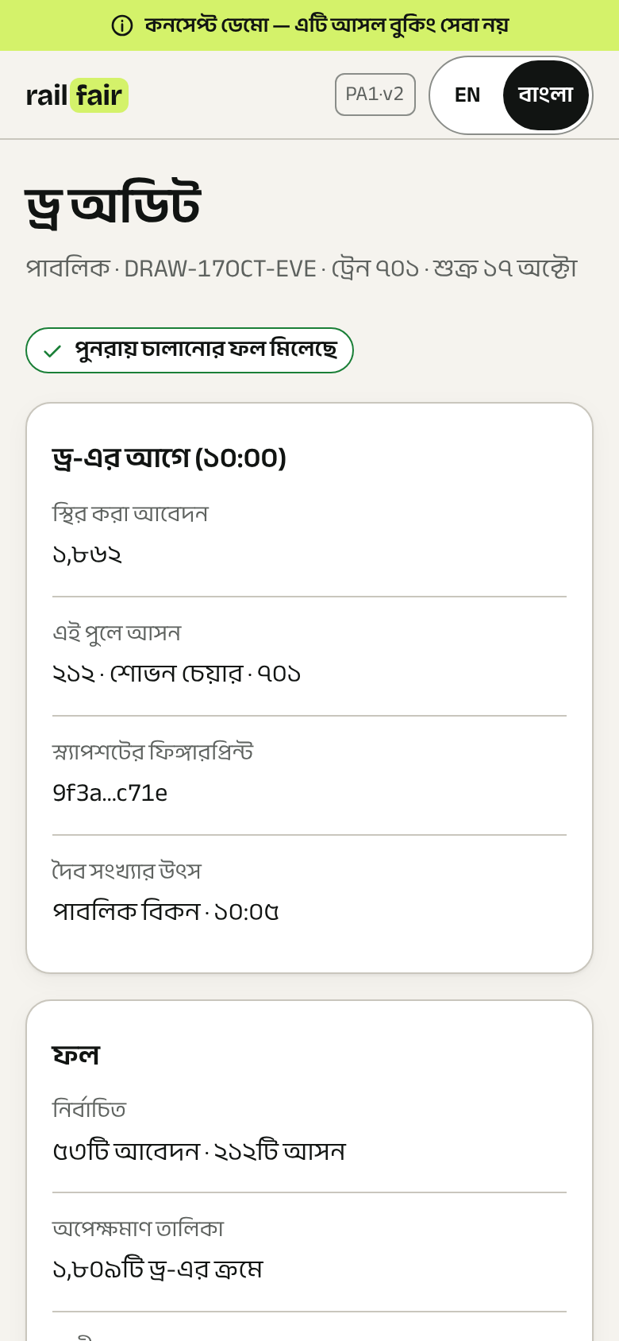
ড্র যে সৎ, তার প্রমাণ
Anyone can check the draw afterwards
তালিকা ও আসনসংখ্যা আগে স্থির
Applicants and seats are frozen and fingerprinted before the random number exists
প্রকাশ্য দৈব সংখ্যা
The random number comes from a public source
স্বাধীন পুনরায় চালানো
An independent auditor replays the draw and must get the same result
আবার চালানো নিষেধ
Nobody can rerun a draw to get a different result
নিজের স্থান নিজে দেখা
Anyone can check their own application number; no personal data is public
Notes:
Trust is the first objection. Show this public audit page. No names, NID or phone numbers are shown.

Slide 7
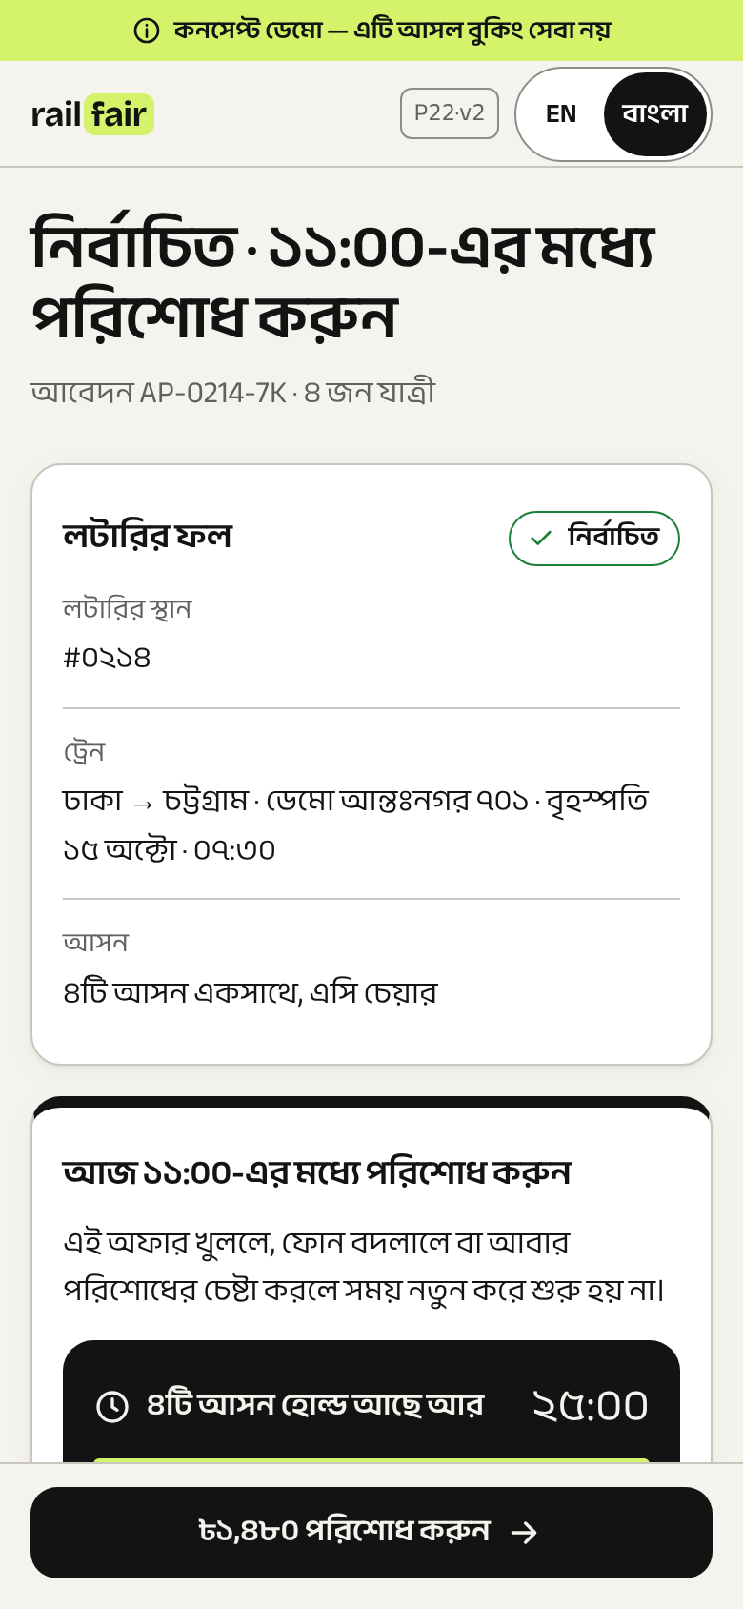
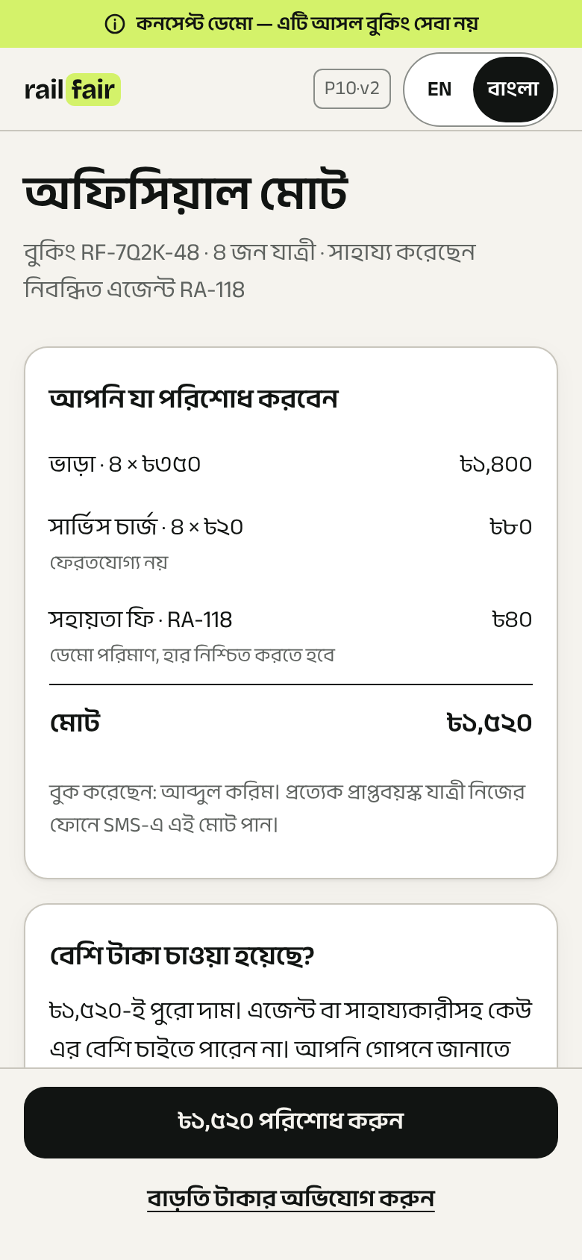
নির্বাচিত হলে: নির্দিষ্ট সময়ে, অফিসিয়াল দামে
Picked: pay by a fixed time, at an itemised official total
পরিশোধের সময় আবার শুরু হয় না
Opening the offer, changing phone or retrying payment never resets the clock
না দিলে আসন পরের জনের
Unpaid seats go to the next application in draw order, never to someone chosen
খাতওয়ারি অফিসিয়াল মোট
Fare, service charge and any agent fee shown line by line
SMS রসিদ প্রত্যেক প্রাপ্তবয়স্ককে
Each adult traveller gets the same total by SMS
Notes:
P22·v2: the deadline never restarts, so nobody can park seats. P10·v2: fare, service charge and any agent fee are listed separately.

Slide 8
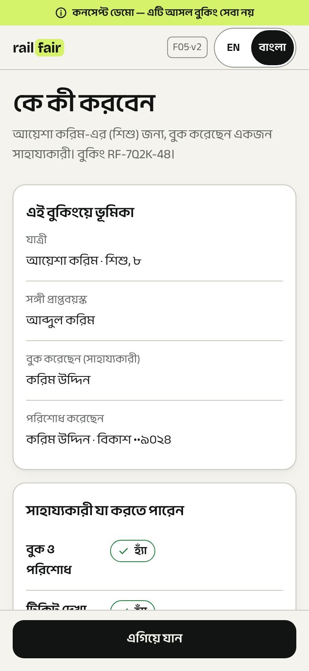
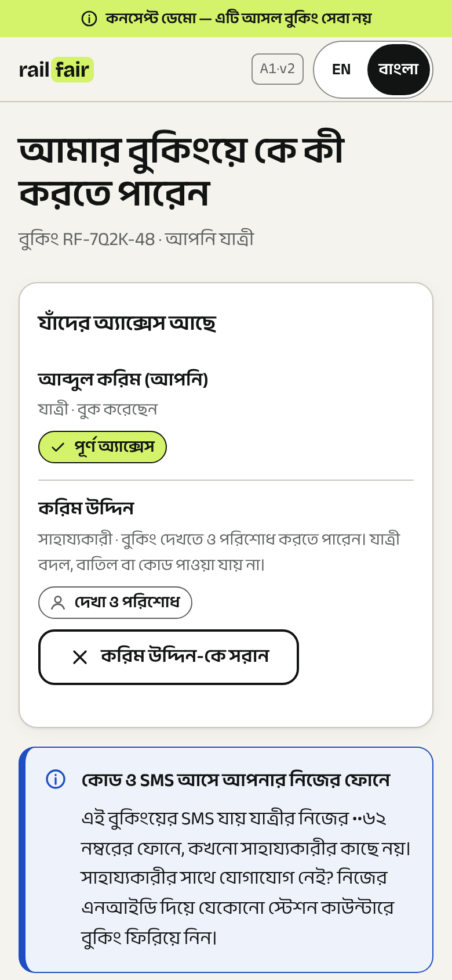
টিকিট সবসময় যাত্রীর
The ticket stays with the traveller, whoever booked it
যাত্রী, সাহায্যকারী, পরিশোধকারী আলাদা
Helpers can book and pay, but cannot change or cancel the ticket
যাত্রী সাহায্যকারীকে সরাতে পারেন
Any time, in the app or at any counter
এজেন্টের জন্য সম্মতি কোড
Sent to the traveller's own phone; agents see status only, never the QR
নাম বদল নেই
Desk corrections only for the same person, with a second approver
ফেরতের টাকা যে দিয়েছে তার কাছে
Refunds cannot be redirected
Notes:
This closes the agent-holds-the-account pattern. Helpers can book and pay; only the traveller controls the ticket. Agents need a consent code from the traveller's own phone.

Slide 9
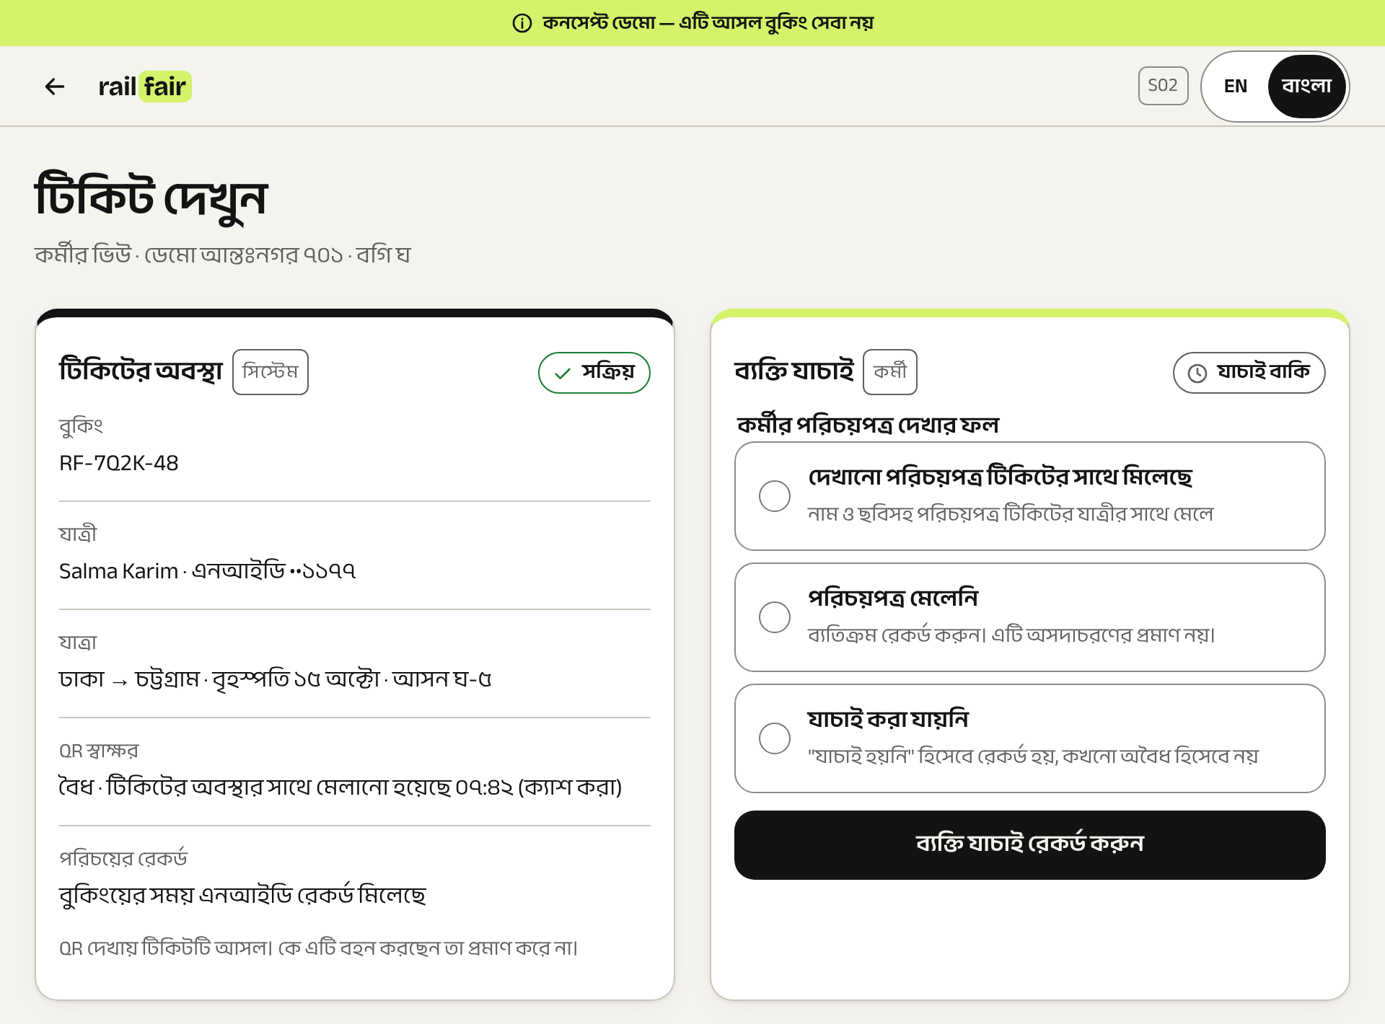
গেটে ও ট্রেনে: টিকিট আর মানুষ আলাদাভাবে যাচাই
At the gate and on the train: ticket status and person check are separate
সিস্টেম: টিকিট আসল কি না
Signed QR and live ticket status
কর্মী: মানুষটি কি একই
Name and photo ID against the named traveller
তিনটি ফল, সবই রেকর্ড
Matches · does not match · could not check
অফলাইনেও কাজ করে
Offline checks are provisional; reissue cancels old QRs
Notes:
QR proves the ticket is genuine, not who holds it. Staff record one of three outcomes. "Couldn't check" is recorded honestly, never as invalid, so queues keep moving.

Slide 10
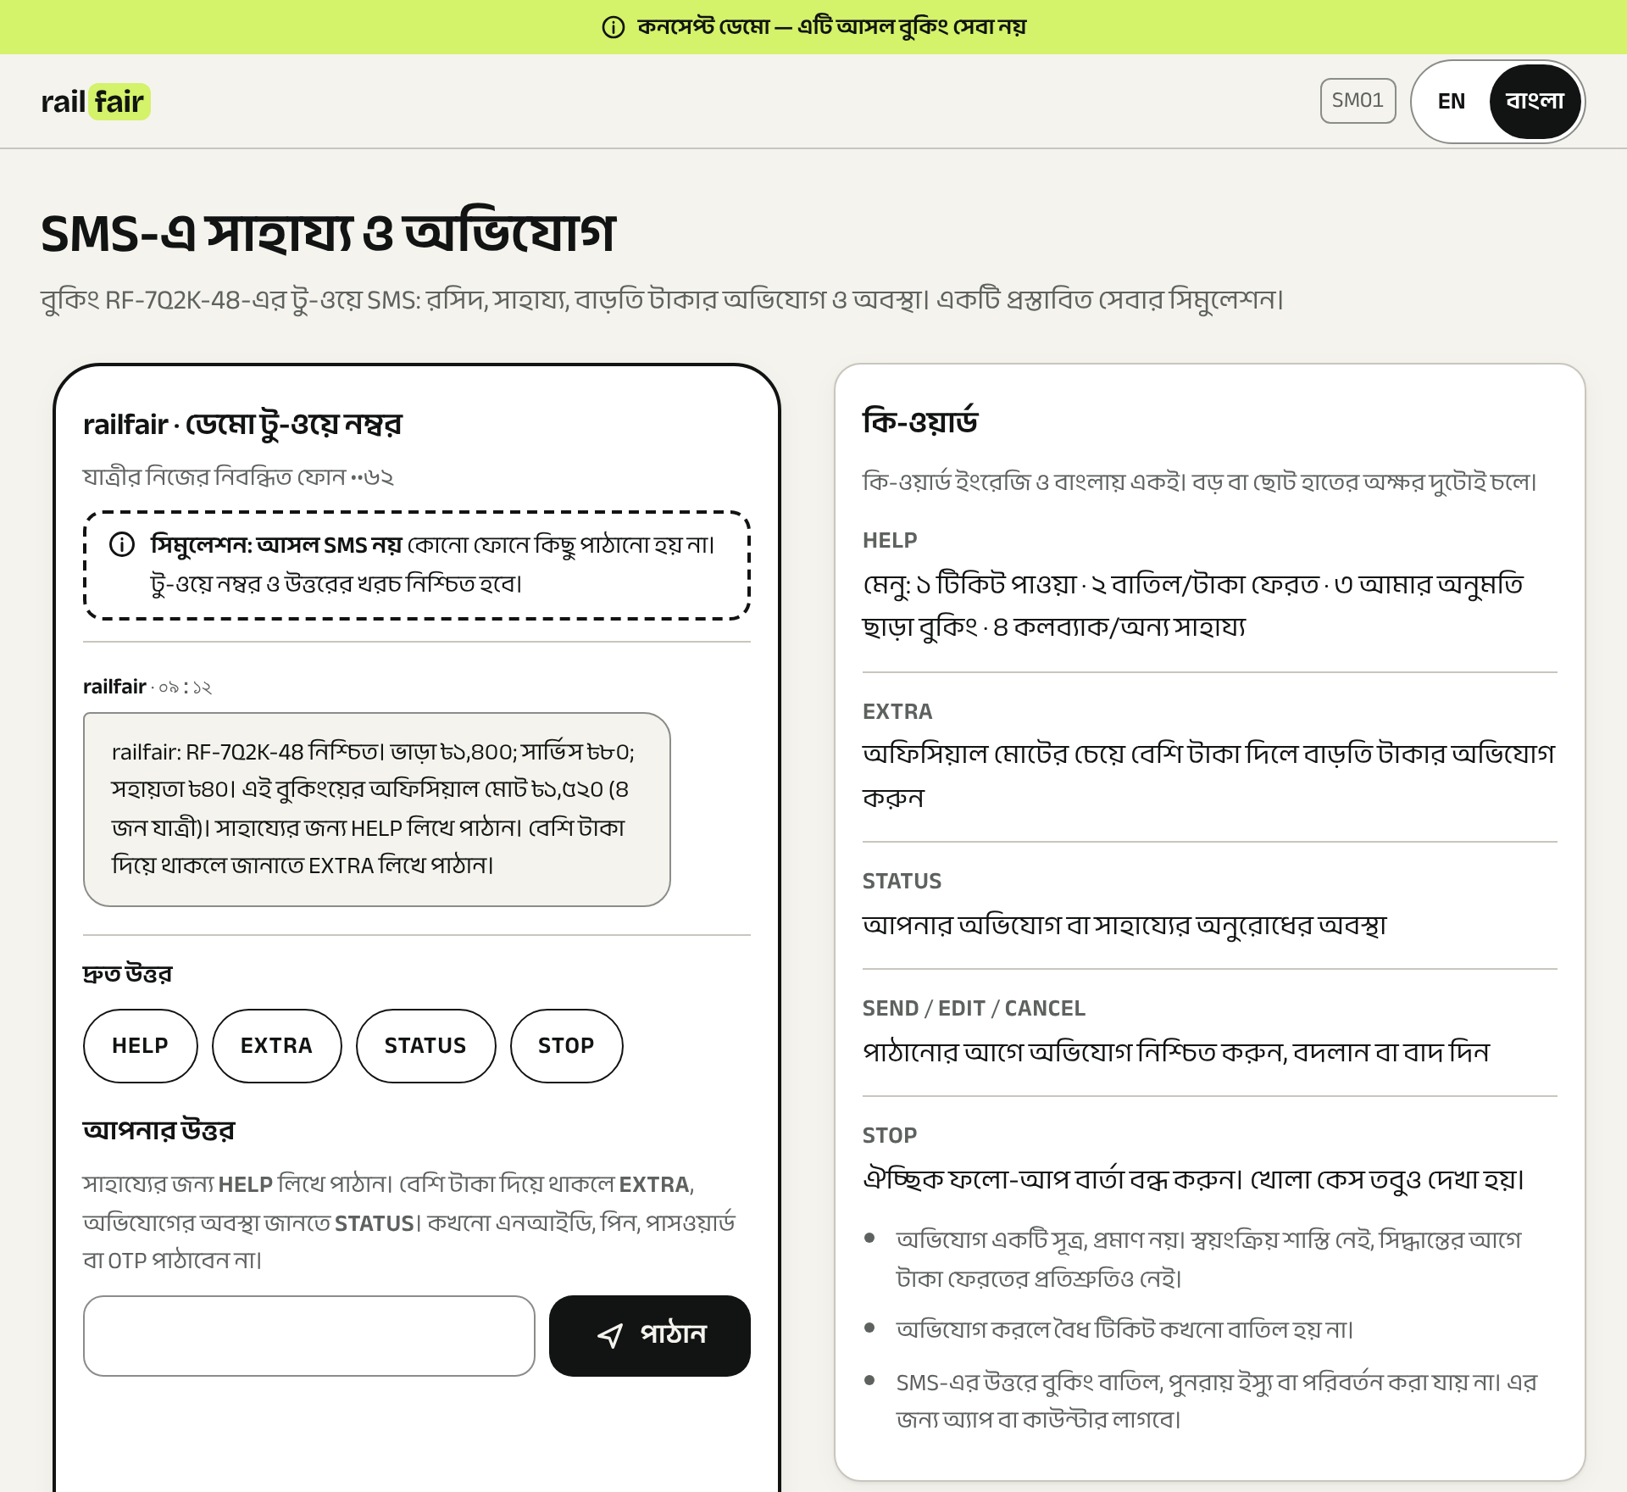
SMS-এ সাহায্য ও বাড়তি টাকার অভিযোগ
Help and extra-charge reporting by SMS, no smartphone needed (simulation)
HELP
সাহায্যের মেনু
Ticket access, refund, booking without permission, callback
EXTRA
বাড়তি টাকার অভিযোগ
Total paid → reported excess → SEND to confirm
STATUS
অভিযোগের অবস্থা
Received → under review → outcome and appeal
কখনো এনআইডি, পিন, পাসওয়ার্ড বা OTP চাওয়া হয় না। Reports are leads, not proof; no automatic penalty.
Notes:
Keywords stay the same in English and Bangla. One case across SMS, app and counter. Reporting never cancels a ticket. The real two-way number is a telecom dependency.

Slide 11
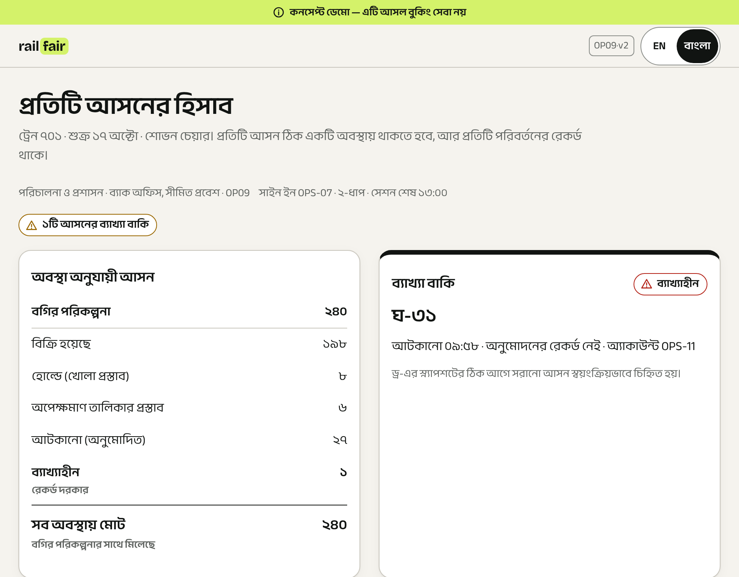
ভেতরের অনিয়ম ঠেকানো
Controls against insider misuse
প্রতিটি আসনের হিসাব
Each seat is in exactly one state; unapproved blocks are flagged
দ্বিতীয় অনুমোদন
Desk decisions need a second person; self-approval is blocked
ড্র পুনরায় চালানো ও প্রকাশ
Inputs frozen before the draw; independent replay
অডিট লগ ও নমুনা পর্যালোচনা
An independent integrity team reviews samples
Notes:
Software cannot stop collusion alone, but it makes it visible. OP09·v2 shows one unexplained seat flagged automatically.

Slide 12
এখন বনাম প্রস্তাবিত
Current approach (observed from outside) vs proposed
বিষয় / Topic | এখন / Now | প্রস্তাবিত / Proposed
ব্যস্ত ট্রেনের টিকিট | যে আগে ক্লিক করে | নির্দিষ্ট সময়ে আবেদন + প্রকাশ্য ড্র
বাড়তি অ্যাকাউন্ট | বাড়তি সুযোগ | প্রতি যাত্রী একটি আবেদন
আসন আটকে রাখা | হোল্ড করে পরে ছাড়া | নির্দিষ্ট শেষ সময়, বারবার হলে বিরতি
দালালের হাতে টিকিট | ঘটে | টিকিট যাত্রীর ফোনে, এজেন্ট শুধু অবস্থা দেখেন
নাম বদলে বিক্রি | ঝুঁকি আছে | শুধু একই ব্যক্তির সংশোধন, দ্বিতীয় অনুমোদন
গেট ও ট্রেনে যাচাই | অসম | টিকিট ও ব্যক্তি আলাদাভাবে, রেকর্ডসহ
বাড়তি টাকা | জানানোর পথ নেই | রসিদ, SMS ও গোপন অভিযোগ
ভেতরের আসন সরানো | ধরা কঠিন | প্রতিটি আসনের হিসাব
Notes:
Go row by row; each "now" problem matches one of the six tools from the problem slide.

Slide 13
একটি সরল সিমুলেশন: কেন "এক যাত্রী, এক আবেদন" জরুরি
Seats won by broker-assisted applicants out of 200 (model, not a measurement)
≈ 40
ন্যায্য ভাগ: আবেদনকারীদের ২০% দালালের মাধ্যমে এলে আসনের প্রায় ২০%
≈ 111
ডুপ্লিকেট যাচাই না থাকলে: অর্ধেকের বেশি আসন
A model to explain the mechanism. Only a pilot can measure the real effect.
Notes:
Model: 1,000 single-seat applicants, 200 of them broker-assisted (20%), 200 seats, 20,000 draws. With one entry each they win their fair share (~40). If each could enter 5 times, they would win ~111. Source: research/allocation_sim.py.

Slide 14
সবার জন্য, সব জায়গা থেকে
Every role has its own screens; every passenger has a way in
ভূমিকা
যাত্রীর পথ
যাত্রী
সাহায্যকারী
নিবন্ধিত এজেন্ট
অ্যাপ ও ওয়েবসাইট (মোবাইল ও ডেস্কটপ)
Same rules and fares on every channel
স্টেশন কাউন্টার, বিনামূল্যে সাহায্য
Counter terminal for walk-ins and recovery
SMS, স্মার্টফোন ছাড়াই
Help and reports by keyword
কাগজের টিকিট ও পুরো বাংলা
Tested with automated accessibility checks
কাউন্টার
গার্ড
টিটি
ডেস্ক
স্বাধীন পর্যালোচক
পরিচালনা
যেভাবেই বুক করুন — নিয়ম একই, টিকিট যাত্রীর, প্রতিটি ধাপ রেকর্ডে।
Whoever books and wherever they book: one set of rules, the ticket stays with the traveller, every step is on record.
Notes:
Page 98 in Figma shows each role's full journey. Making the official route easy is itself anti-black-market: fewer people need a paid middleman.

Slide 15
যা তৈরি হয়েছে, এখনই দেখা যায়
What is ready to see today
৭৯
connected screens
পুরো যাত্রা, পেজ ৯৯
৫
role journeys
যাত্রী, সাহায্যকারী, এজেন্ট, গার্ড, টিটি
৪৮৭
automated tests pass
কোডেড প্রোটোটাইপ
০
accessibility violations
৩৪০টি স্ক্রিন অবস্থায় (axe)
Figma: ইংরেজি ও বাংলা, মোবাইল ও ডেস্কটপ, কর্মী ও পরিচালনার স্ক্রিন
Interactive prototypes with Back / Next on every screen
প্রস্তাবিত নিয়ম, সিদ্ধান্তের তালিকা ও সিমুলেশন
Every rule labelled proposed for railway approval
Notes:
Offer a live demo: Figma page 99 act 1, then the SMS EXTRA report, the guard check, and the agent portal on page 98.

Slide 16
যা একা পারবে না
Honest limits: what design alone cannot solve
গোপন নগদ লেনদেন
If both sides hide a cash deal, no system sees it. Needs cheap official help and sampling.
আসল মানুষ মিলে কেনা
Real people buying within their limits can only be found by pattern review.
একজনের একাধিক পরিচয়পত্র
Needs official identity linking with the NID service.
কর্মীর যোগসাজশ
Needs an independent integrity team, not only software.
কতটা কমবে
No number can be promised until a measured pilot.
Notes:
Saying this openly builds trust. Do not promise a percentage drop.

Slide 17
প্রস্তাব: ছোট পাইলট দিয়ে শুরু
Proposal: start with a measured pilot
১
২
৩
৪
নিয়ম অনুমোদন
Approve proposed rules #35–#44
প্রযুক্তিগত যাচাই
Joint discovery: NID linking, back end, SMS number
পাইলট
2–3 busy routes, staff trained
মাপা ও সিদ্ধান্ত
Compare with baseline, then decide on rollout
যা মাপা হবে / What we measure
পুনর্বিক্রির বিজ্ঞাপন / resale listings
যাচাইয়ে নামের অমিল / name mismatches at checks
বাড়তি টাকার অভিযোগ / extra-charge reports
ব্যাখ্যাহীন আসন / unexplained seats
গেটে সময় / time at the gate
যাত্রীর সন্তুষ্টি / passenger satisfaction
Notes:
Ask for a pilot, not a full rollout. Baseline first, then compare.

Slide 18
আপনাদের কাছে আমাদের অনুরোধ
What we ask from the railway authority
Approve a pilot on 2–3 busy routes · NID linking · an independent review team · a two-way SMS number · staff training
প্রশ্ন ও আলোচনা · Questions and discussion
Notes:
Close with the ask: a pilot, not a full rollout. Q&A prep: docs/client-qa.md (25 questions).

